Slide 1
Prezentácia projektu Monitorovanie CNC strojov
VNOS_I

Slide 2
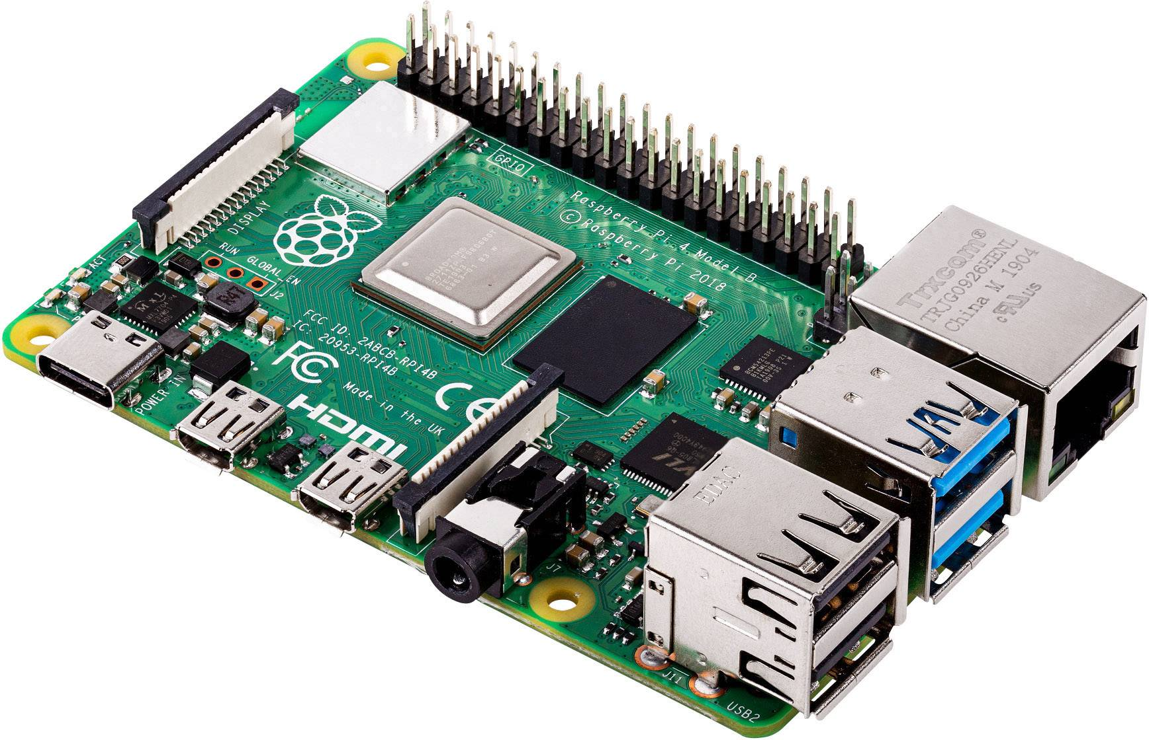
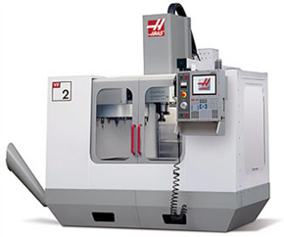
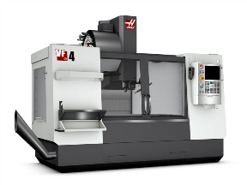
Hardware
RaspberryPI 4B
CNC stroje
3 osé vertikálne obrábacie centrum HAAS VF2
4 osé vertikálne obrábacie centrum HAAS VF4

Slide 3





Software
Ubuntu
Docker
NestJS
Broker
Server
Simulátor
PostgreSQL
Grafana

Slide 4
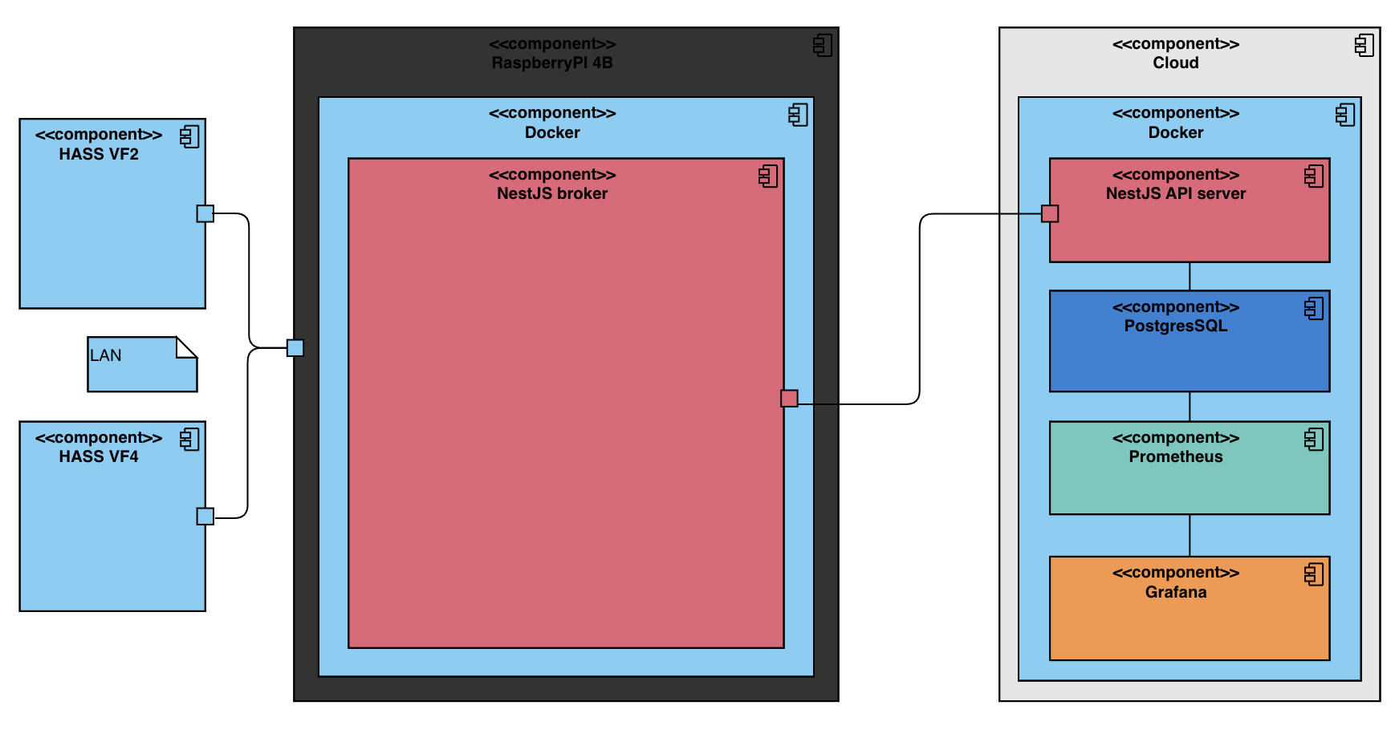
Architektúra

Slide 5
Simulátor
Simulovanie reálnych MtConnect XML dát pre zvolené CNC stroje
HAAS VF-2
HAAS VF-4
Reálne timestampy a sequence numbers podľa štandardu
Hodnoty podľa technických parametrov strojov

Slide 6
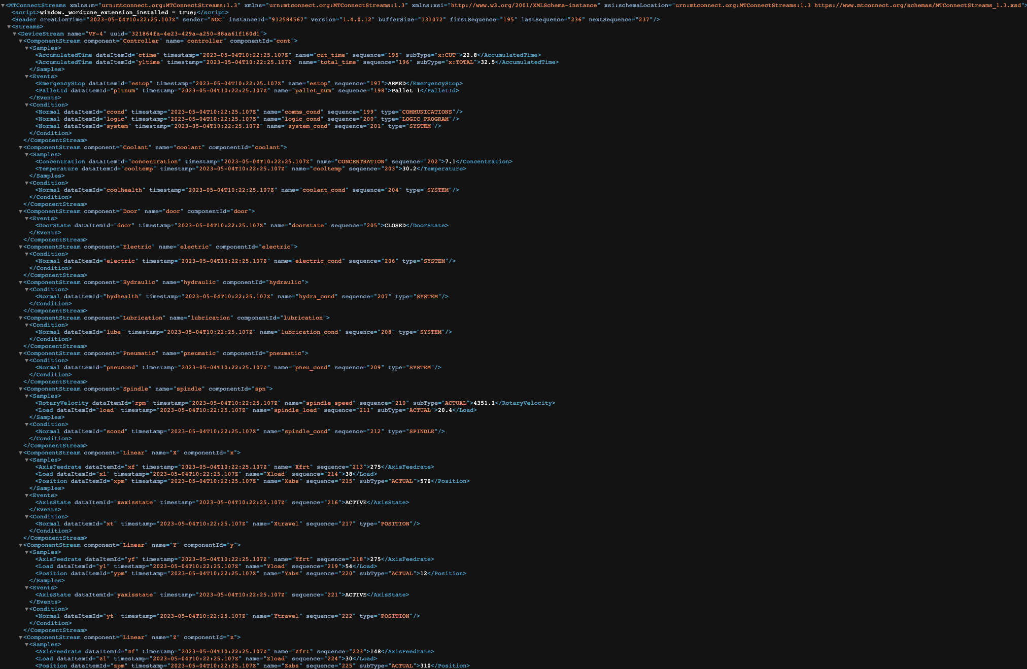
XML zo simulátora

Slide 7
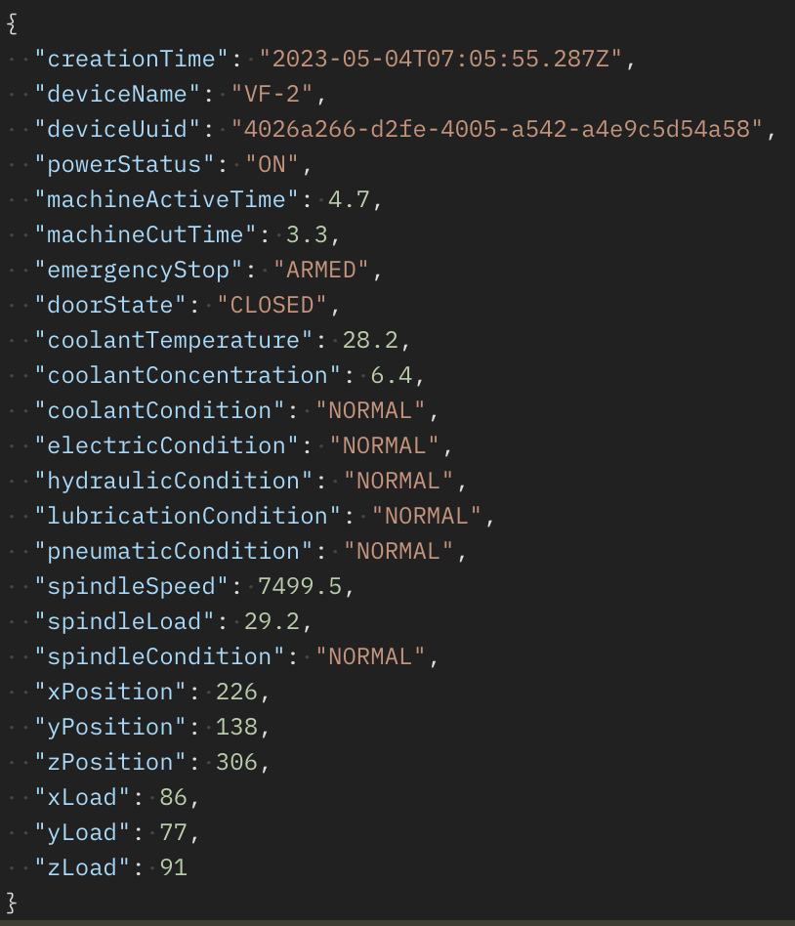
Broker
Broker je zodpovedný za scrapeovanie dát z CNC strojov
XML je parseované a serializované do JSON formátu
Následne sú tieto dáta odosielané na API server

Slide 8
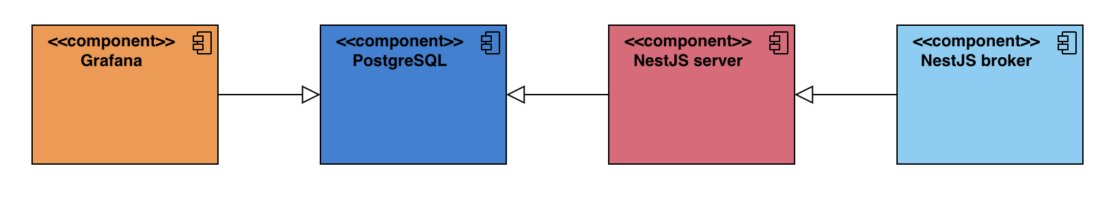
Server
Server má na starosti uloženie dát z Brokera do PostgreSQL databázy
Využíva komunikáciu pomocou REST API

Slide 9
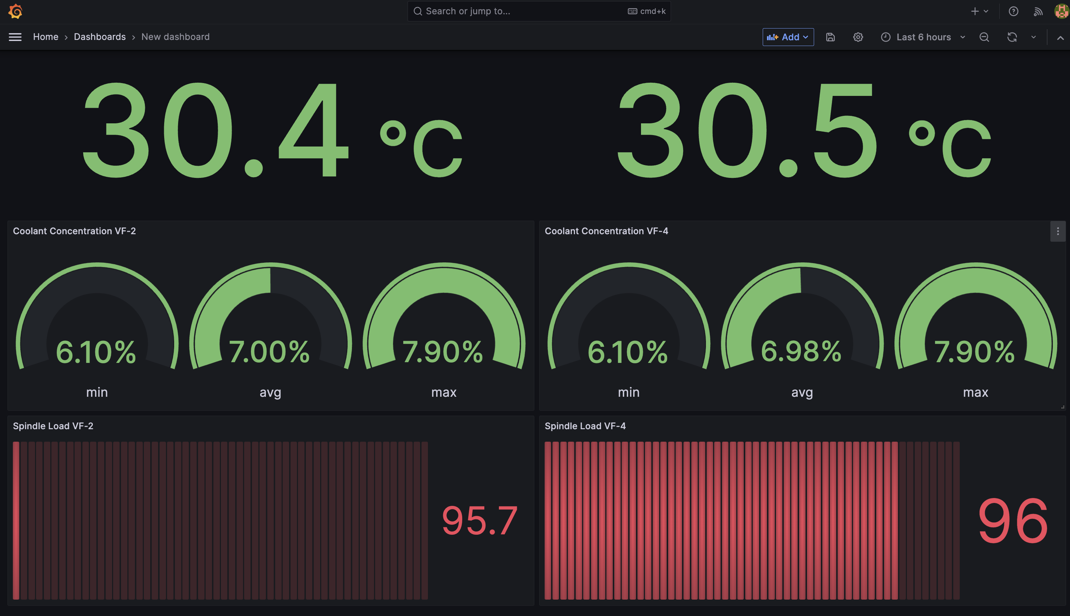
Grafana
Vizualizácia dát pomocou dashboardov s grafmi
Data source je priamo PostgreSQL

Slide 10
Ukážka

Slide 11
Zdroje
https://www.docker.com/company/newsroom/media-resources/
https://docs.nestjs.com/
https://en.wikipedia.org/wiki/Grafana
https://commons.wikimedia.org/wiki/File:Prometheus_software_logo.svg
https://en.wikipedia.org/wiki/PostgreSQL
https://freebiesupply.com/logos/ubuntu-logo/
https://www.haascnc.com/service/troubleshooting-and-how-to/how-to/machine-data-collection---ngc.html
https://www.mtconnect.org/

